Slide 1
VSV Analyse 2017-2018
RMC regio Zuid-Holland Noord
Voorlopige cijfers 2017-2018

Slide 2
Even terughalen – wat waren de conclusies over het schooljaar 2016-2017?
Aantal VSV’ers stijgt licht, maar is al afgelopen 5 jaar constant
Stijging met name in :
- Vmbo bovenbouw - Mbo niveau 3 en 4
Ingezette acties vmbo bovenbouw:
Overstap vo-mbo versterken, met name de zomeruitval
Extra aandacht voor ISK-uitstromers en statushouders
Ingezette acties mbo niveau 3 en 4
Starten Topklas voor studenten niveau 3 en 4
Langdurige ziekte terugdringen door inzet GGD op locatie
Gerichte actie op VO-scholen met veel switchers 1e jaar
Startcoaching alle eerstejaarsgroepen (mboRijnland)

Slide 3
2018-2019 – opnieuw lichte stijging, maar afgelopen 5 jaar vrij constant
 | Regio | Landelijk
2013 - 2014 | 1,90% | 1,94%
2014 - 2015 | 1,97% | 1,81%
2015 - 2016 | 1,59% | 1,70%
2016 - 2017 | 1,75% | 1,75%
2017 - 2018 | 1,88% | 1,89%
Ontwikkelingen RMC – regio in lijn met landelijke beeld

Slide 4
Voortgezet onderwijs

Slide 5
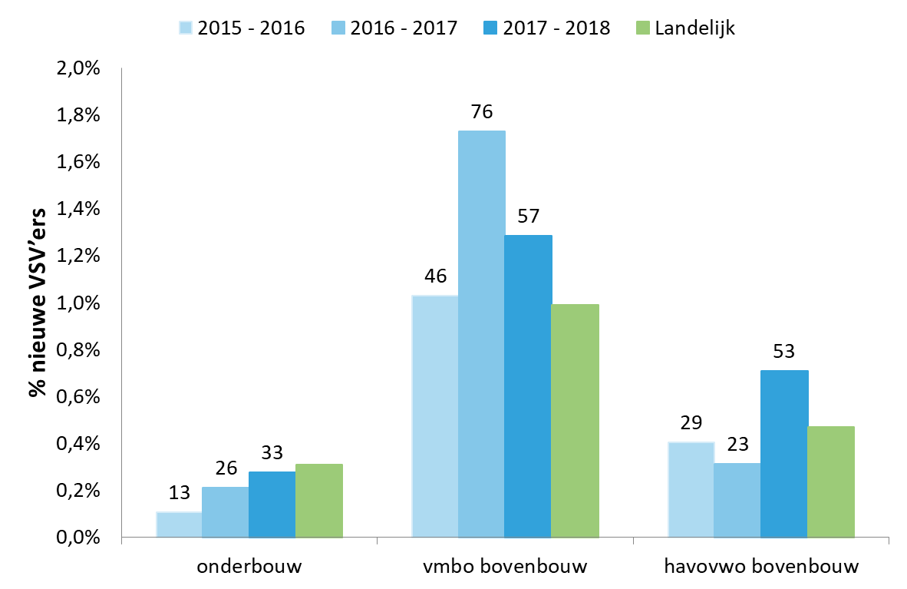
VO – Uitval stijgt in havo/vwo bovenbouw
Notes:
Dit is totaal, alle 7 niveaus. Links zie je het percentage (hoogte van de staven) en aantallen is absolute aantallen

Slide 6
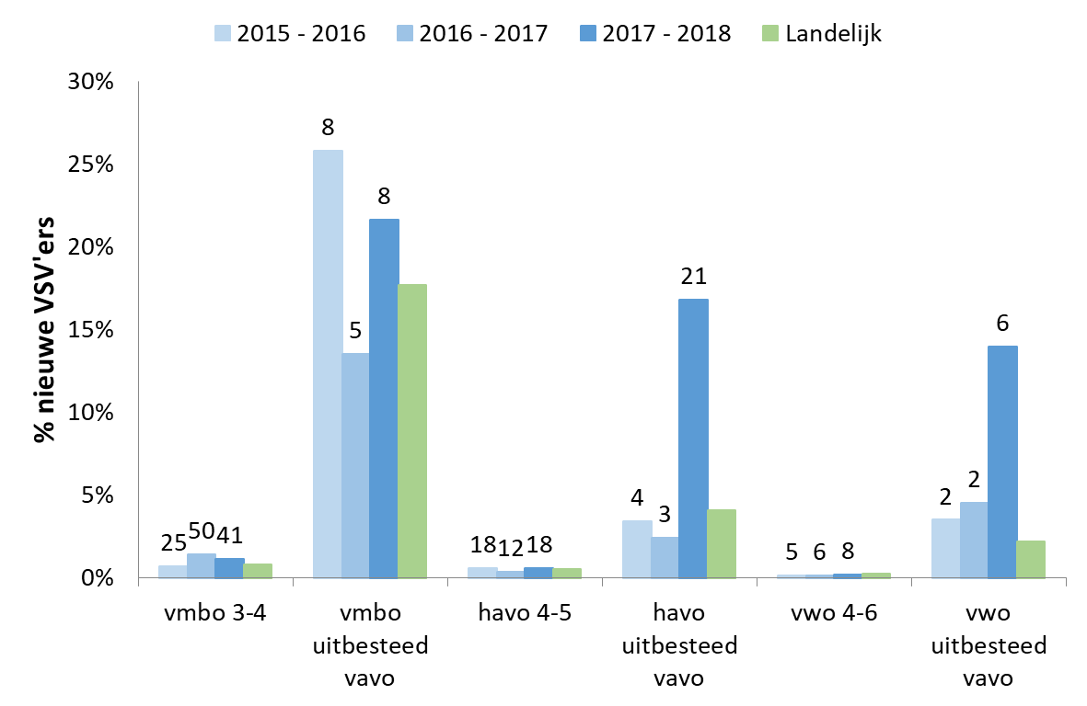
Uitval vavo stijgt sterk, met name havo

Slide 7
Mogelijk verklaringen uitval vavo
Veel uitbesteding naar het vavo van jongeren met psychische problematiek en/of problemen met cognitief niveau.
Organisatorische uitdagingen bij het vavo van mboRijnland
7 mei gesprek tussen Robbert Smakman en Gerard van Rij, teamleider Vavo mboRijnland voor nadere duiding.

Slide 8
Uitval per VO school – ISK’s springen er uit
Locatie | 2015 - 2016 | 2016 - 2017 | 2017 - 2018 | Percentage
Da Vinci - ISK | 0 | 0 | 16 | 13,2%
Da Vinci - Betaplein | 14 | 32 | 10 | 1,2%
Teylingen - Noordwijkerhout | 4 | 4 | 8 | 0,5%
Teylingen - ISK | 0 | 1 | 7 | 10,6%
Teylingen - Voorhout (KTS) | 3 | 11 | 7 | 0,8%
Vlietland - Leiden | 1 | 5 | 7 | 0,7%
Fioretti - Lisse | 4 | 1 | 7 | 0,6%
Marecollege - Leiden | 4 | 4 | 7 | 1,5%
Leonardo - Leiden | 4 | 5 | 6 | 0,7%
Visser 't Hooft - Kagerstraat | 7 | 5 | 6 | 0,5%
Wellant - Oegstgeest | 2 | 2 | 6 | 1,5%
Andreas - Helmbergweg | 3 | 6 | 6 | 0,5%
Rijnlands - Oegstgeest | 2 | 1 | 5 | 0,5%

Slide 9
Uitval ISK
Verklaringen
Verblijfsduur van twee jaar op ISK is voor veel leerlingen onvoldoende om door te stromen naar regulier onderwijs, met name door taalachterstand en onbekendheid met Nederlandse schoolsysteem
Veel ISK-leerlingen hebben persoonlijke problematiek en soms trauma’s
Acties
Extra ondersteuning ISK-docenten in eerste jaar mbo (gestart september 2018, financiering door gemeente Leiden)
Integraal plan doorstroom ISK en statushouders naar mboRijnland (voor schooljaar 2019-2020)

Slide 10
Minder VMBO gediplomeerden vallen uit in de zomer

Slide 11
Extra inzet op VMBO bovenbouw betaalt zich uit door…
Meer aandacht vroeg aanmelden en warme overdracht
Organisatie eerste overstaptafel (RBL, mboRijnland & decanen)
Zomeractie mboRijnland bij jongeren die niet op komen dagen begin schooljaar

Slide 12
MBO

Slide 13
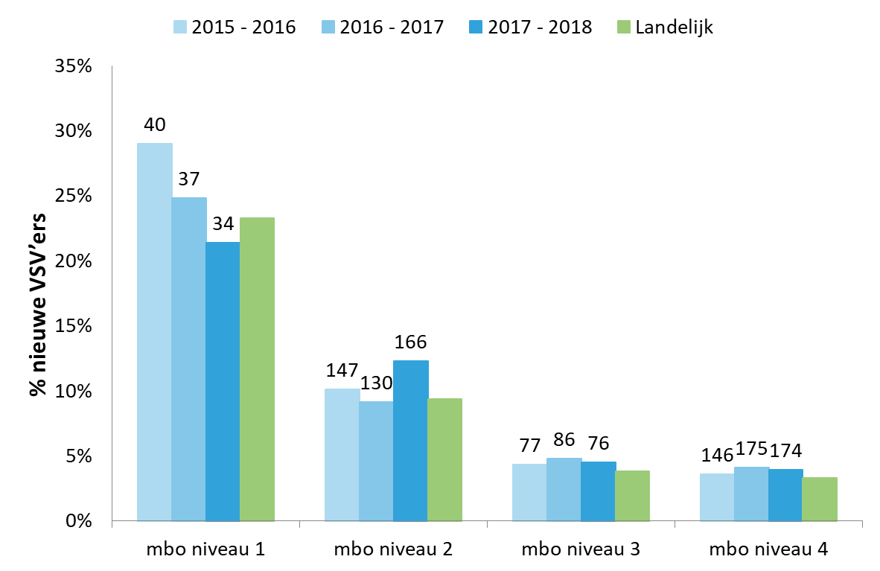
De stijging in 2017 – 2018 zit in het mbo bij MBO niveau 2
Uitvalstijging zowel bij BOL als BBL

Slide 14
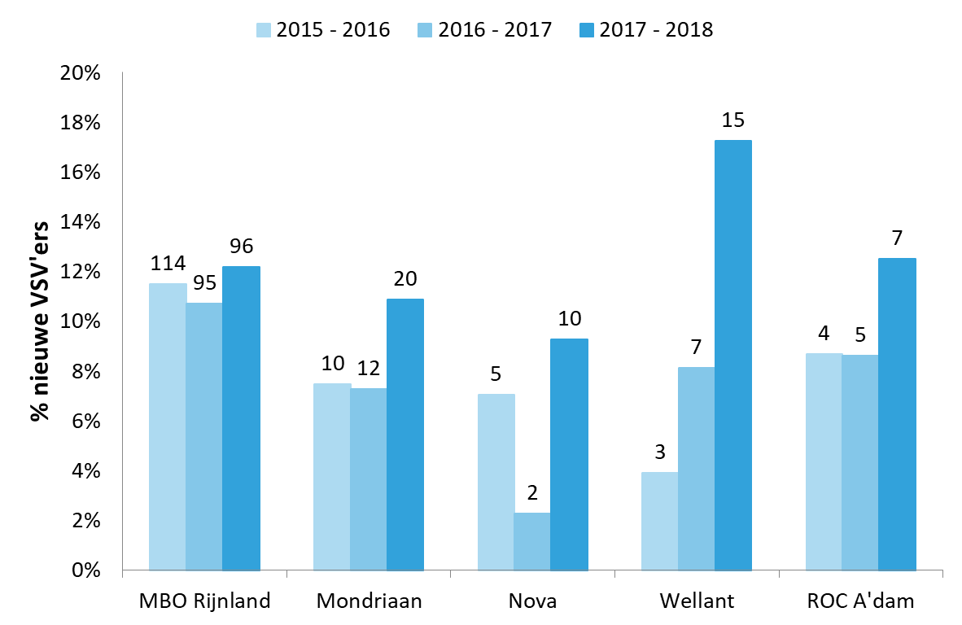
Toename uitval MBO-2 met name op Wellant en Mondriaan
Let op: betreft alleen jongeren woonachtig in onze RMC-regio
Notes:
Absolute aantallen

Slide 15
Uitval mbo 2 neemt met name toe in de volgende domeinen:
mboRijnland:
Bouw en Infra
Handel en Ondernemerschap
Veiligheid en Sport
ROC Mondriaan:
Veiligheid en sport
Wellant (locatie Rijnsburg):
Voedsel, natuur en leefomgeving
2015/2016
10% (7) 13% (12)
10% (11)
5% (4)
4% (3)
2016/2017
7% (5) 14% (11)
10% (11)
6% (5)
8% (7)
2017/2018
16% (10) 23% (16)
26% (18)
15% (11)
17% (15)

Slide 16
Mogelijk verklaringen stijging mbo niveau 2
Algemeen
‘Groenpluk’: Jongeren kiezen er door de aantrekkende economie eerder voor om te gaan werken
Jongeren kiezen relatief ‘makkelijker’ voor MBO niveau 3 en 4. Daardoor daalt het gemiddelde niveau op mbo niveau 2.
Meer examendeelnemers - zij kunnen zich uitschrijven maar velen halen uiteindelijk examen niet
Specifiek
Mogelijk dat er locatie of opleiding - specifieke verklaringen zijn
Check nodig: komen onze RMC-regio conclusies overeen met conclusies op locatieniveau (voor leerlingen uit alle regio’s)?

Slide 17
Benodigde acties MBO2
Duiding zoeken bij opleidingen/locaties met stijgende VSV-cijfers (vooral bij opvallende verschillen met landelijke beeld). Wie is hier aan zet?
Sinds sept. 2018 extra instructeurs ingezet bij mbo2-opleidingen Economie en Techniek & ICT. Nu gefinancierd vanuit Leidse VSV-middelen en mboRijnland. Voorstel: v.a. schooljaar 2019-2020 op nemen in regionale VSV-programma.
KTS project mbo 2 met mboRijnland

